Slide 1
App de creation de facture
RAPPEL DU SUJET · OBJECTIF DE L’EXERCICE
Groupe 4
Notes:
L’exercice porte sur la facture d’une offre de logement. Le projet de refuge climatique donne seulement le contexte et les exemples. Présenter l’objectif : montrer la circulation des données entre le formulaire, JSON, la base, XML et HTML. Les données affichées viennent de src/server/examples/facture.json. Les noms du groupe sont repris du PowerPoint original.

Slide 2
Parcours des données
Plan a suivre
Parcours 1 · Formulaire
Formulaire
JSON
SQLite
XML
XSLT
HTML
saisie
schéma JSON
7 tables
lxml
facture.xsl
navigateur
Parcours 2 · Texte libre
Texte libre
ILaaS
JSON
SQLite
puis même chemin que le parcours 1
description
LLM Mistral
même schéma
7 tables
Notes:
Schéma de parcours conservé depuis la diapositive 3 du fichier initial et placé au point 2 du nouveau plan. Suivre la ligne du formulaire, puis montrer que le texte libre rejoint les mêmes étapes à partir du JSON. La validation intervient avant l’insertion SQLite. ILaaS désigne le service distant appelé par le serveur.

Slide 3
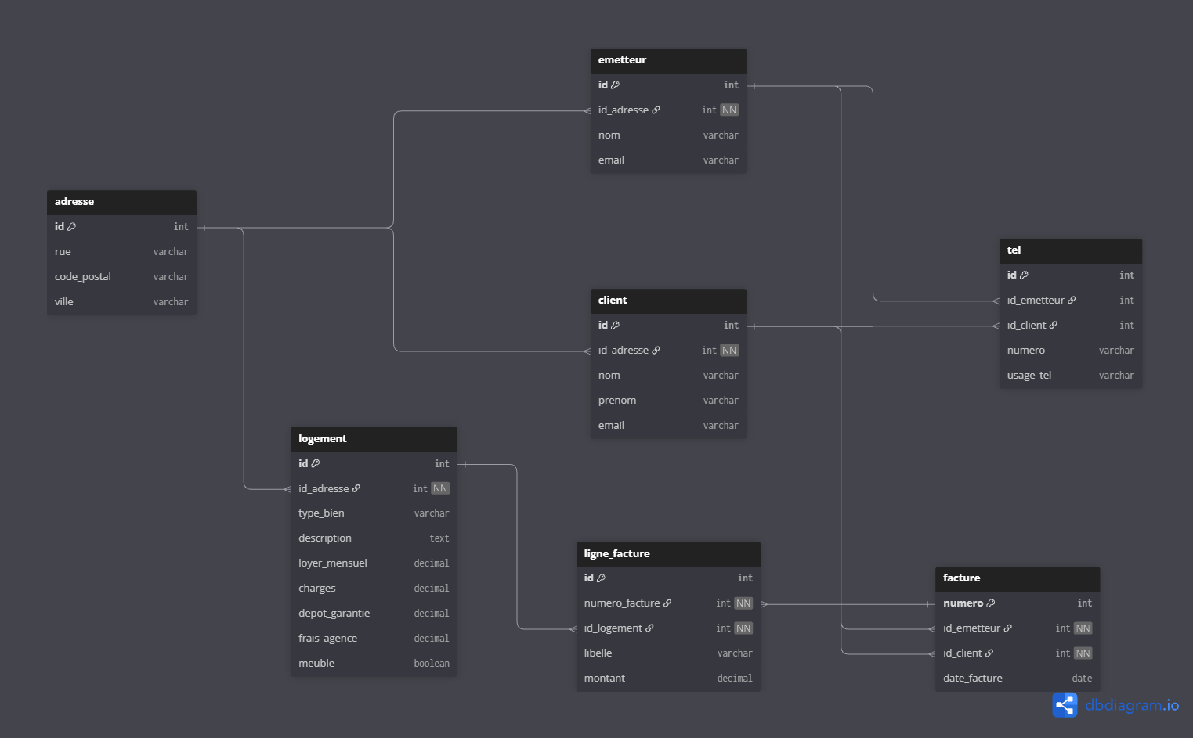
Quelles données pour une facture ?
MODÈLE DE DONNÉES
Qu’est ce qu’une facture dans nos donnés?
Notes:
Partie du collègue : schéma BDD repris sans modification depuis l’image intégrée à la présentation originale. Expliquer les PK/FK utiles en suivant une facture, sans énumérer toutes les colonnes. Exemple : FAC-001 contient plusieurs lignes qui pointent vers LOG-001. Les relations SQL décrivent les associations des données ; les hyperliens concernent la navigation dans les pages.

Slide 4







Stack utilisée
UN OUTIL, UN RÔLE
INTERFACE WEB
SERVEUR
HTML · CSS · JavaScript
Python · Flask
Saisie et affichage dans le navigateur
API, validation et logique métier
BASE DE DONNÉES
FORMATS ET VALIDATION
SQLite
JSON · XML
Stockage des factures et de leurs relations
JSON Schema, XSD et transformation XSLT
Notes:
Le navigateur utilise HTML, CSS et JavaScript. Flask reçoit le JSON. SQLite est inclus dans Python via sqlite3. jsonschema valide le JSON. lxml génère le XML et applique le XSLT. Le XSD est un fichier de validation disponible : dans la version actuelle, la route d’export ne lance pas automatiquement cette validation. Pas de commande d’installation à détailler à l’oral.

Slide 5
FORMULAIRE → JSON → SQLITE
Créer et contrôler une facture
1
Formulaire
Saisie des données de la facture
2
Objet JavaScript
Transformation des donné en objet json
JSON.stringify()
3
JSON envoyé à Flask
Envoi au serveur avec une requête POST
4
Validation JSON Schema
Structure, types et champs obligatoires
5
Contrôles métier
Date, références des logements et total
6
Transaction SQLite
Toutes les données sont insérées, ou aucune
Notes:
La capture vient du formulaire réel, rempli avec les données de facture.json sur une base temporaire. Le JSON montré est un extrait, pas un document complet. Le navigateur calcule les lignes et le total ; après le clic, il affiche le JSON et l’envoie à POST /api/factures. Le serveur vérifie le schéma, les références et la somme. L’insertion utilise une transaction : une erreur annule l’ensemble. Démontrer éventuellement un total incorrect via JSON, puis revenir au cas valide.

Slide 6
L’offre en texte libre
UNE SECONDE ENTRÉE
CE QUE LE SERVEUR ENVOIE À ILaaS
EXTRAIT D’UNE DESCRIPTION
« Appartement meublé :
loyer 600 €, charges 50 €,
dépôt de garantie 200 €. »
01
La description de l’utilisateur
02
Le JSON Schema attendu
À compléter avec l’émetteur, le client et les adresses.
03
Un exemple de facture structurée
Texte libre
ILaaS
JSON
Validation
SQLite
Appel API mêmes contrôles que le formulaire
Notes:
Aucune réponse LLM n’a été fabriquée pour cette présentation. Le texte affiché est volontairement un extrait : une facture complète nécessite les données du client, de l’émetteur, les adresses, le numéro, la date et les montants. Le code actuel appelle ILaaS avec le modèle mistral-small-4-119b. Une clé ILAAS_API_KEY valide est nécessaire. L’accès distant n’a pas été testé lors de la préparation des diapositives. Si la clé manque, montrer le parcours et l’interface, sans annoncer une génération réalisée.

Slide 7
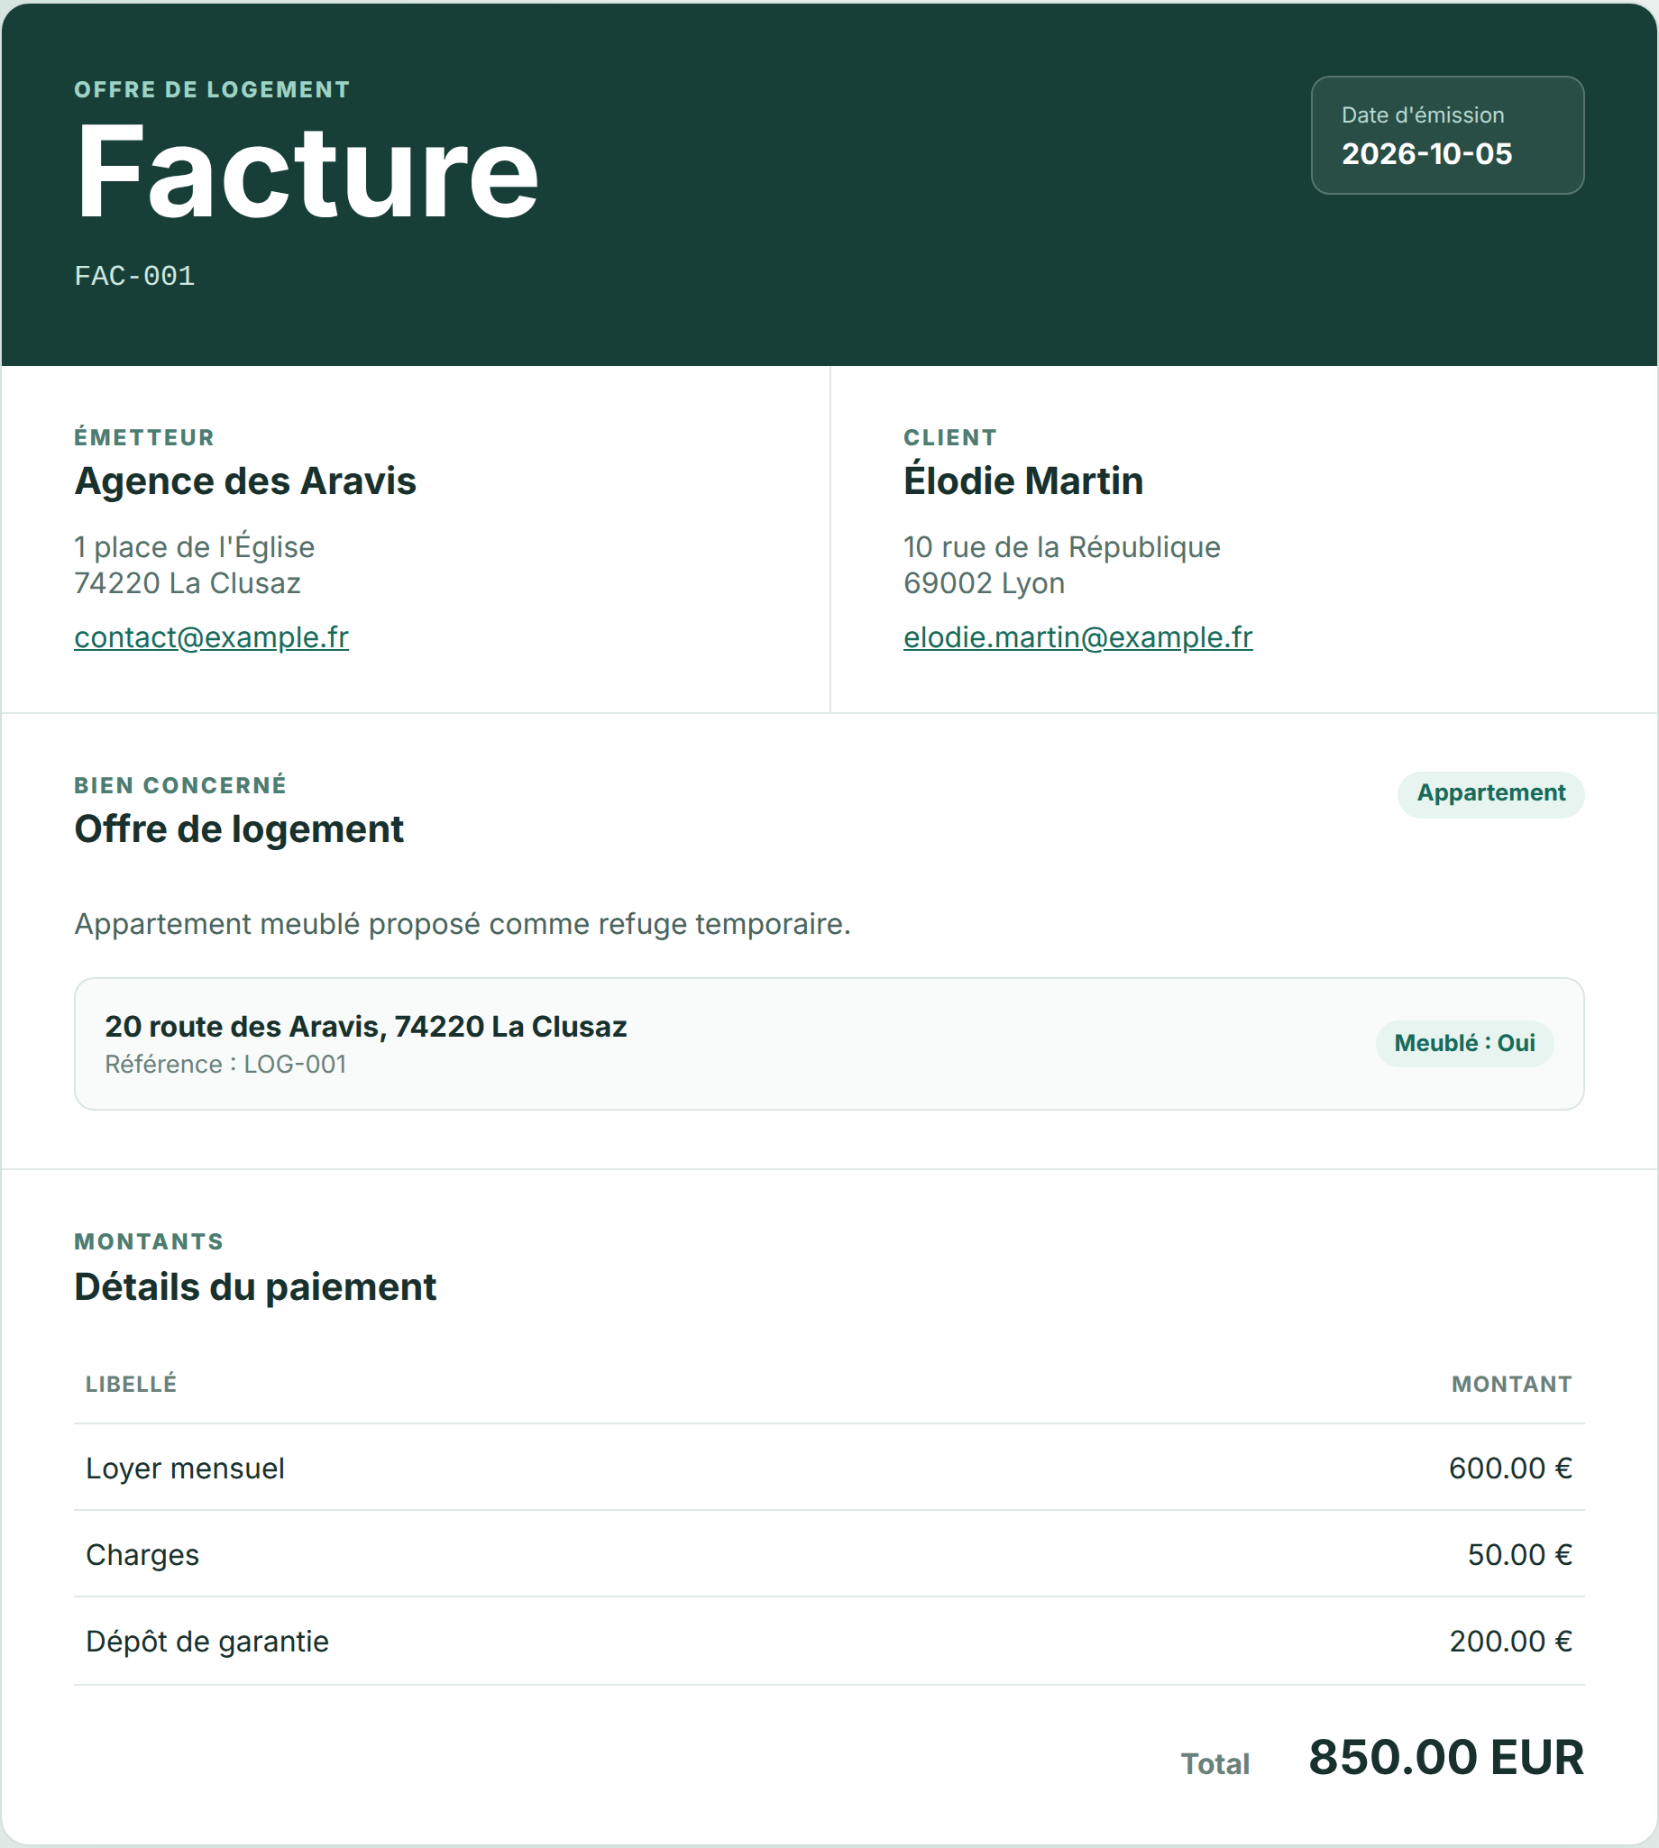
Le chemin inverse : de la BDD au HTML
RESTITUER LES DONNÉES
SQLite
XML
XSLT
HTML
<ligne_facture refLogement="LOG-001">
<libelle>Loyer mensuel</libelle>
<montant>600.0</montant>
</ligne_facture>
<total devise="EUR">850.0</total>
Notes:
Les données sont relues depuis SQLite par jointures, puis lxml génère le XML. Le XSLT transforme ce XML côté serveur pour la route HTML. L’image est une capture réelle de cette route, avec FAC-001 et le total 850 €. Le XSD est fourni ; sa validation n’est pas automatique dans la route actuelle. Hyperliens : depuis l’accueil, ouvrir la facture HTML, puis ses données JSON ou XML et revenir à la liste. Démo après cette diapo : remplir, enregistrer, montrer le JSON, le XML et le HTML. Le bouton XML peut être présenté avec une feuille de style par le navigateur ; afficher le code source si nécessaire.

Slide 8
DÉMO

